Slide 1
« Такая разная осень»
Проектная деятельность
в подготовительной группе
Воспитатель: Пимашова Н.В..
2021 г.

Slide 2
Паспорт проекта:
Тип проекта: познавательно-исследовательский, творческий, игровой;
Продолжительность: 01.09.21 – 30.11.21 гг.
Возрастная группа: подготовительная группа;
Участники: дети, воспитатели, родители;
Итоговые мероприятия: праздник «День знаний», развлечение «ПДД», « День дошкольного работника», выставка детского рисунка «Золотая осень», праздник «День матери»

Slide 3
Цель проекта:
Создание условий для развития познавательных и творческих способностей детей в процессе разработки совместного проекта «Такая разная осень».
Задачи проекта:
Обобщить и систематизировать представления детей об осенних изменениях в природе, о характерных сезонных явлениях;
Расширить представления детей о многообразии и пользе осенних даров природы;
Развивать умение видеть красоту окружающего природного мира, разнообразие его красок и форм через наблюдения во время прогулок, при рассматривании иллюстраций и картин художников;
Расширять и активизировать речевой запас детей на основе углубления представлений об окружающем;
Способствовать развитию памяти, восприятия;
Приобщение родителей к участию в жизни детского сада;
Воспитывать у детей бережное отношение к природе.

Slide 4
Продукты проекта:
Дети: выставка работ «Золотая осень»
Педагоги: презентация проекта
Ожидаемые результаты:
Для детей:
закрепление знаний и представлений детей об осени, её признаках и дарах;
расширение и активизация речевого запаса детей на основе углубления и обобщения представлений об окружающем, а также в процессе знакомства с рассказами, стихами, пословицами, загадками осенней тематики;
отражение знаний, накопленных в процессе реализации проекта, в различных видах деятельности (изобразительной, театрализованной, умственной, игровой)
Для педагогов:
Организация педагогического поиска через реализацию инновационных программ.
Повышение теоретического уровня и профессионализма педагогов
Самореализация.

Slide 5
Изобразительная деятельность:
Рисование:
«Золотая осень»
«Нарядные грибочки»
«Что растёт в огороде?»
«Осенний букет»
«Эти разные зонтики»
Аппликация:
«Осенний ковёр»
«Осеннее дерево»
Лепка:
«Корзина с грибами»
«Овощи и фрукты»
«Девочка осень»
Ручной труд:
«Лист клёна»
«Кораблики»

Slide 6
ФИЗИЧЕСКАЯ КУЛЬТУРА
Подвижные игры: «Листики, собирайтесь в круг», «У медведя во бору», «Совушка», «Перелет птиц», «Раз, два, три, названный лист бери», «Поймай листок»
Физкультминутки: «Мы – осенние листочки», «Ветерок»
СЮЖЕТНО-РОЛЕВЫЕ ИГРЫ:
«Осенняя ярмарка», «Путешествие в лес», «В овощном магазине»
ИКТ:
Создание презентации о ходе проекта

Slide 7
Дидактические игры:
«Посчитай листочки», «Собери листочек» (из геометрических фигур), «Собираемся в поход», «Разноцветные листья», упражнение «Поможем шоферу привезти овощи и фрукты на плодоовощную базу», «Фруктовый пирог» (деление на части)

Slide 8
Беседы:
«Подарки осени»
«Почему деревья сбрасывают листья?»
«Зачем собирают урожай и пересаживают растения?»
«Чем отличается ель от других деревьев осенью?»

Slide 9
РАЗВИТИЕ РЕЧИ
Составление описательного рассказа по картине И. Левитана «Золотая осень»
Заучивание стихотворения А. Фета «Ласточки пропали…»
Обучение грамоте: составление звукобуквенных схем к словам ОСЕНЬ,
ДОЖДЬ, ВЕТЕР, ЛИСТОПАД.
ЧТЕНИЕ ХУДОЖЕСТВЕННОЙ ЛИТЕРАТУРЫ
К. Бальмонта «Сентябрь»
В. Даль «Война грибов с ягодами»
М. Пришвин «Грибной лес», «Этажи леса»
В.Г.Сутеев «Под грибом»
Т. Домаренок «Осень»
И. Соколов-Микитов «Листопадничек»
Н. М. Грибачев "Рыжие листья"
Русская народная сказка "Мужик и медведь"
Виталий Бианки "Осень" (из сказки-рассказа "Синичкин календарь")
Т. Домаренок «Усталый дождик»
М. Пришвин «Осенние листики»
А. Пушкин «Унылая пора.», «Уж небо осенью дышало.»
И. А. Бунин «Лес, точно терем расписной…»
А. Майков «Осенние листья»;
Загадки, пословицы, поговорки

Slide 10
МУЗЫКА
Прослушивание музыкальных произведений:
«Золотая песенка» слова 3. Петровой, музыка Г. Вихаревой
«Дождик» слова Пикулёвой, музыка Попляновой
«В золоте берёзонька» слова и музыка Вихаревой.
П. Чайковский «Времена года»,
А. Вивальди «Времена года»,
С. Прокофьев «Фея Осени»,
Е. Дога «Осень» и др.
Разучивание песен об осени, о маме.
РАБОТА С РОДИТЕЛЯМИ
Консультация для родителей «Осень - чудная пора»
Совместное рисование с детьми на тему проекта
Фото для родителей «Жизнь группы осенью»
Подготовка детей к празднику.

Slide 11
В ходе реализации проекта:
у детей:
развивались творческие способности,
углубились знания о природе, укрепилось представление о необходимости бережного отношения к ней,
совершенствовалось умение осуществлять экспериментальную деятельность, устанавливать причинно-следственные связи в окружающем мире,
расширился и активизировался словарный запас
у родителей:
появился интерес к проектной деятельности, они принимали участие в конкурсах, рисовали.

Slide 12
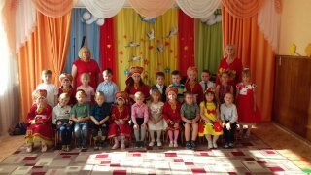
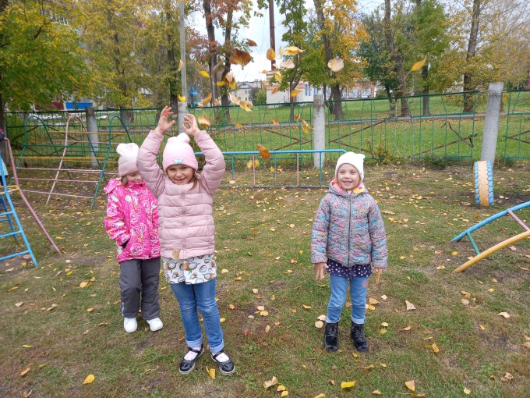
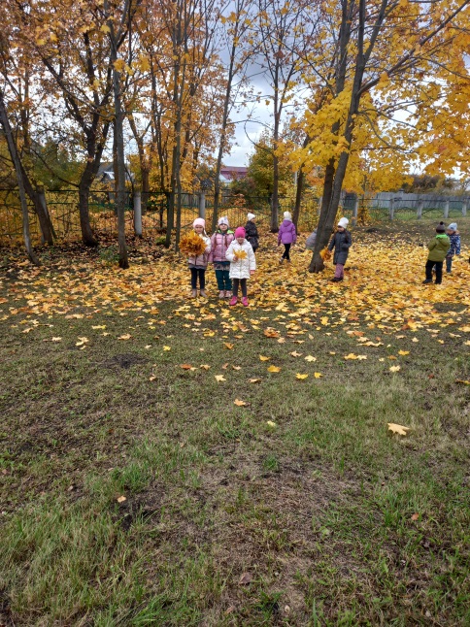
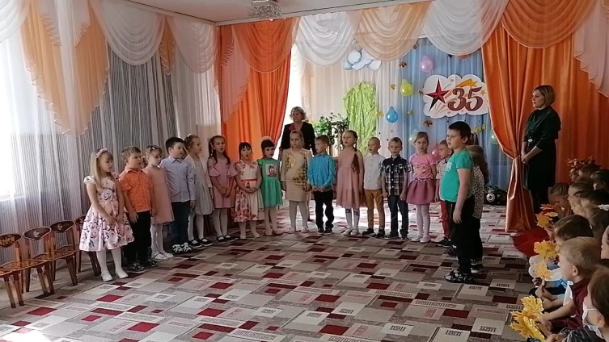
РАЗНОЦВЕТНАЯ
О С Е Н Ь

Slide 13
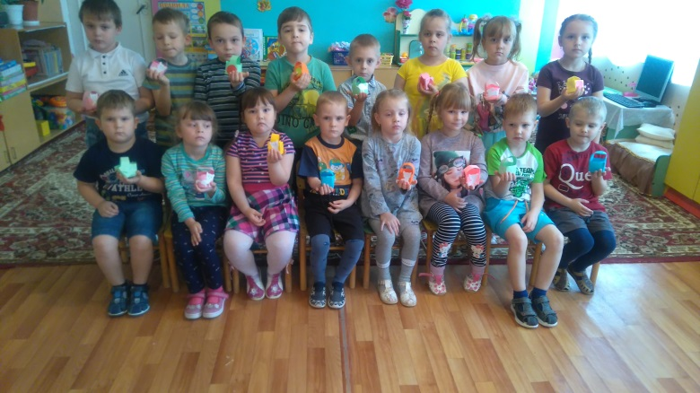
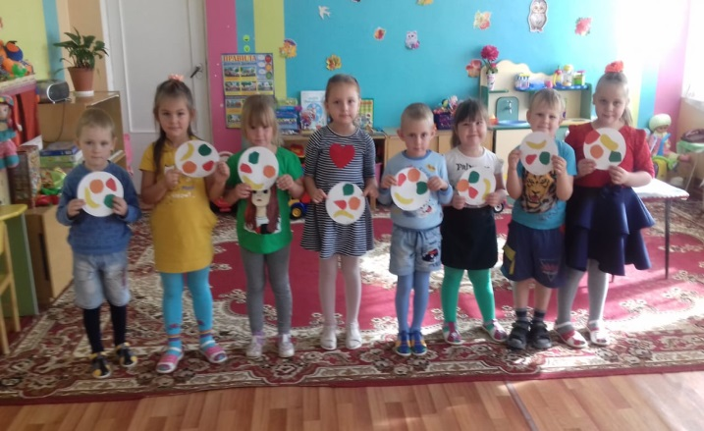
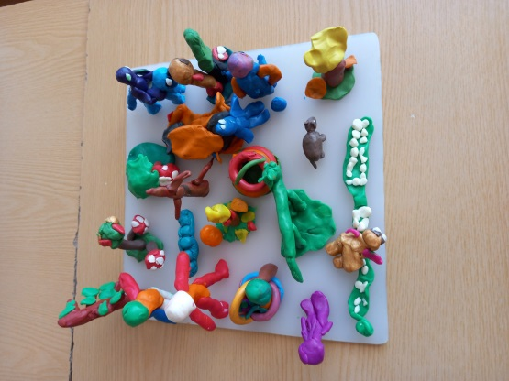
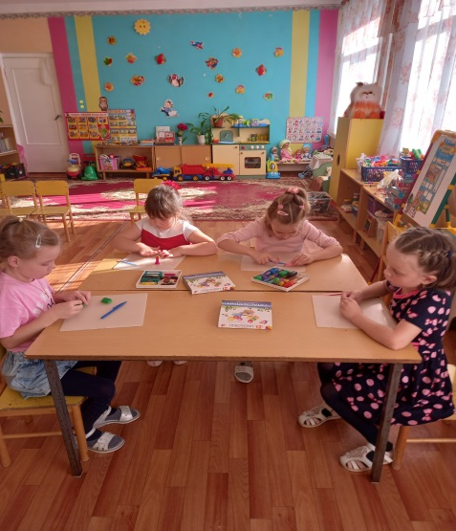
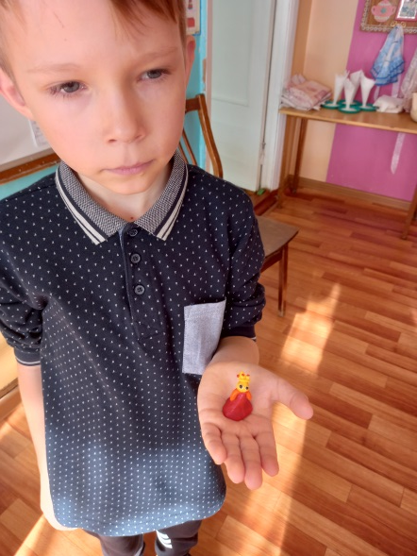
Изобразительная деятельность

Slide 14
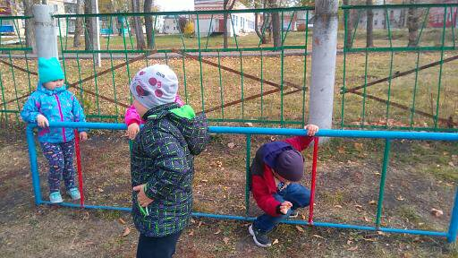
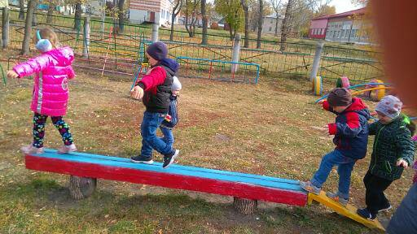

Slide 15
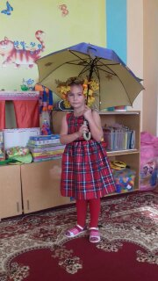
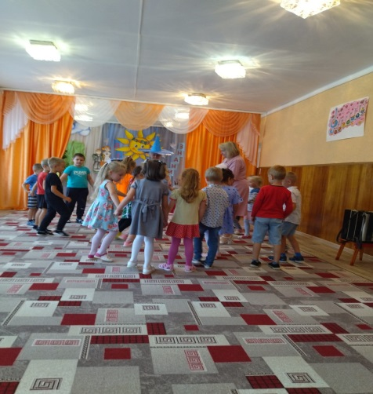
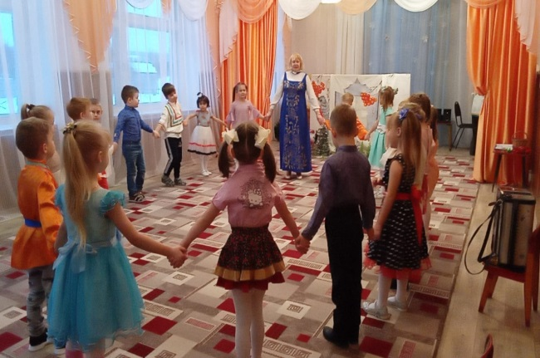
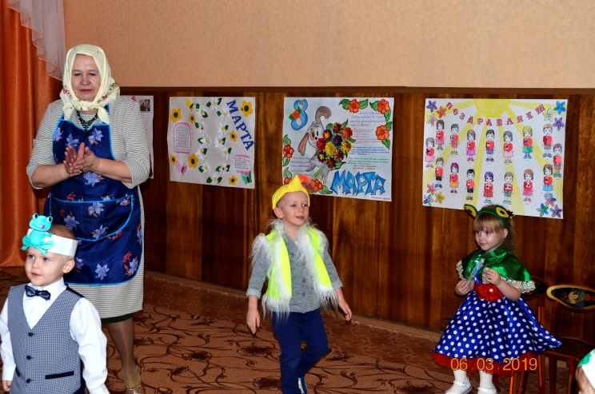
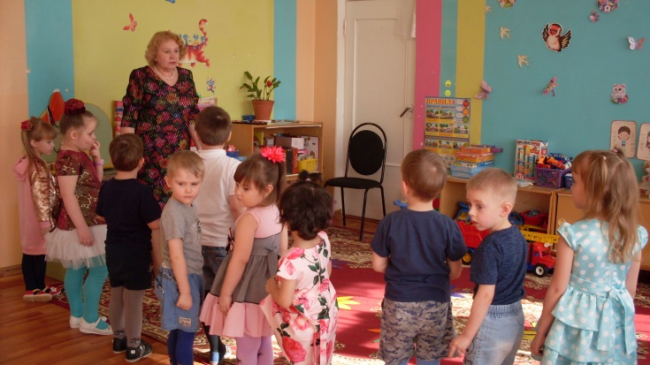
Игровая деятельность

Slide 16
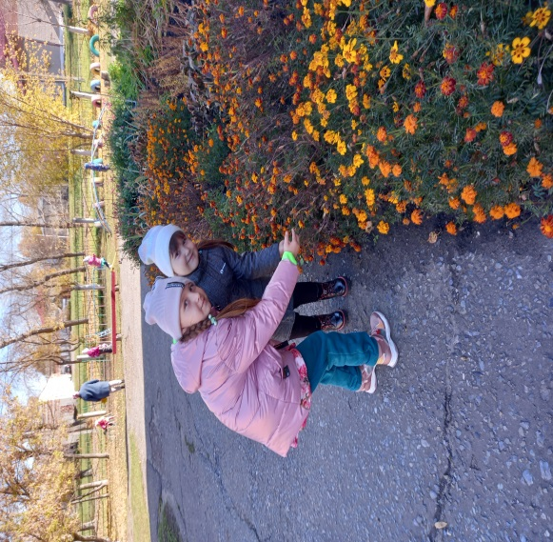
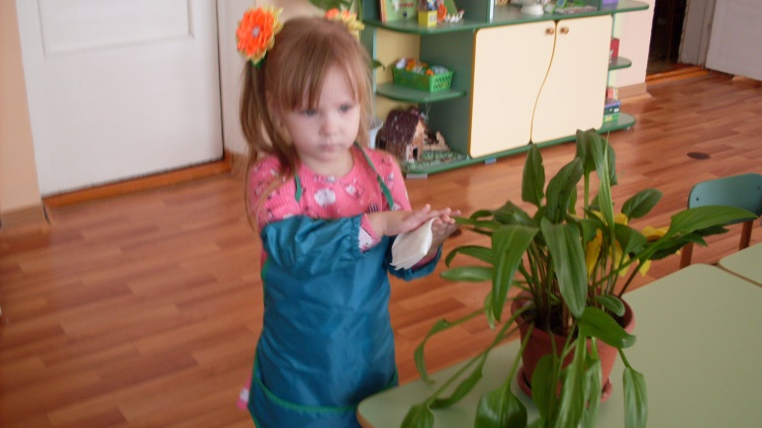
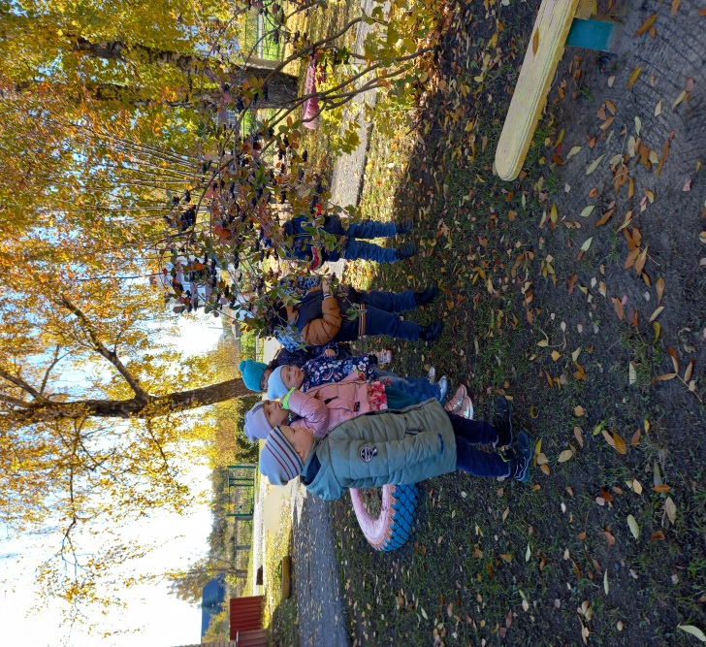
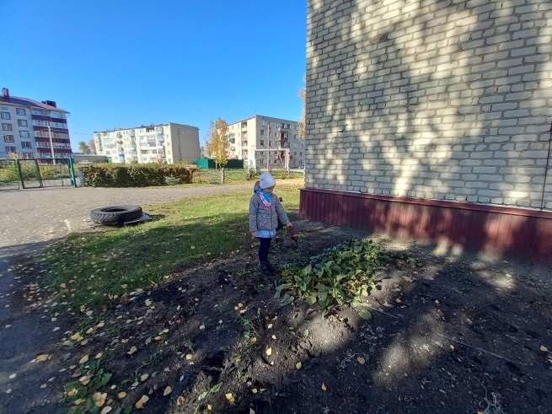
Трудовая деятельность

Slide 17
